Slide 1
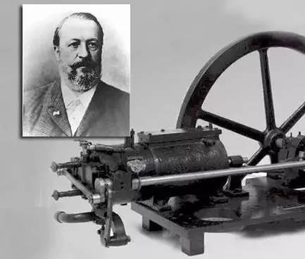
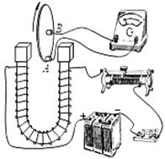
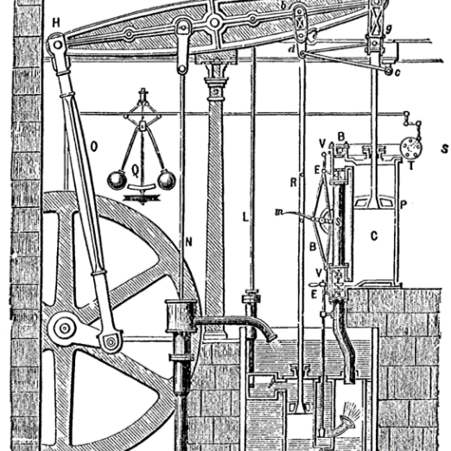
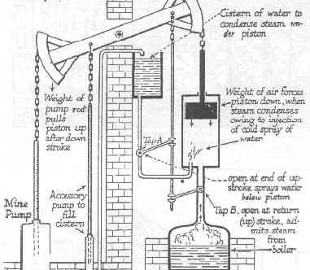
影响世界的 工业革命
蒸汽时代---电气时代
独领风骚---多元互动
历史动因---发展动态
社会生态---世界面貌

Slide 2
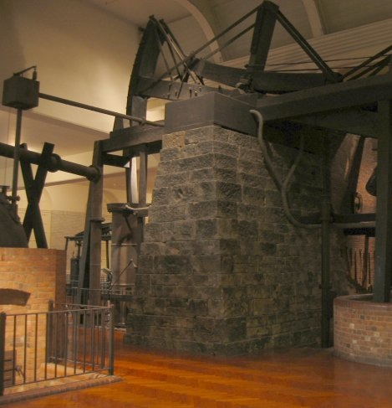
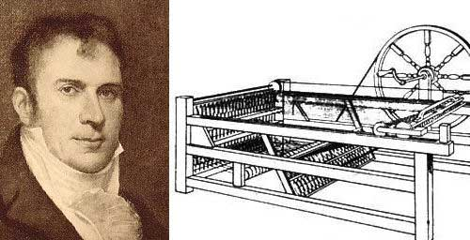
1712．
纽卡门蒸汽机
60年前无人问津！
60年后趋之若鹜！
塞纳河上血流成河
泰晤士河岁月静好
百年后
1688，英国白金汉宫的“光荣革命”开启了英式民主化模式……
1588，英国海军在阿尔马达海域大败西班牙的“无敌舰队”……
1488，英国都铎王朝建造完成一艘叫“总督号”的四桅战船……

Slide 3
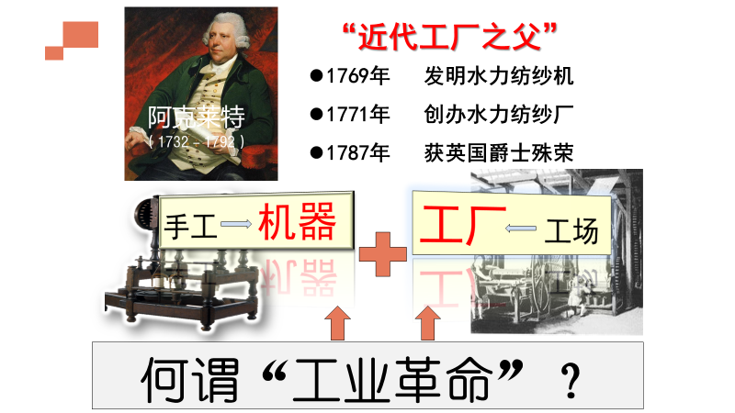
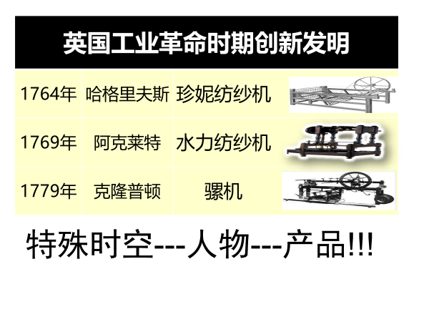
为什么偏偏是英国启动工业革命？
为什么从无人问津转为趋之若鹜？

Slide 4
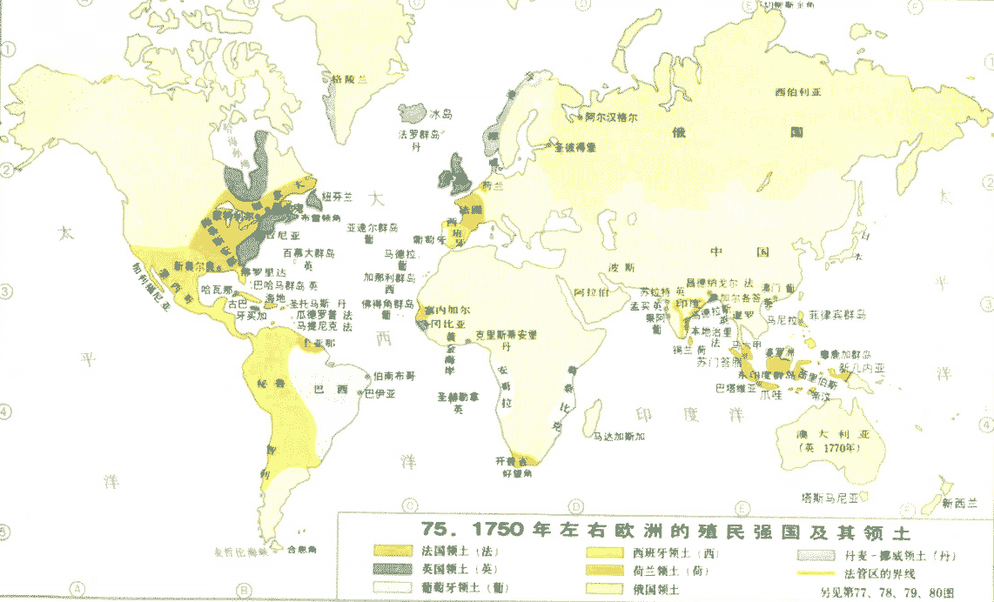
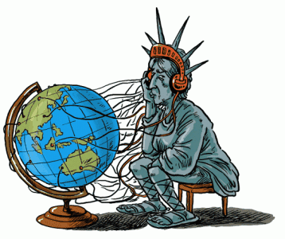
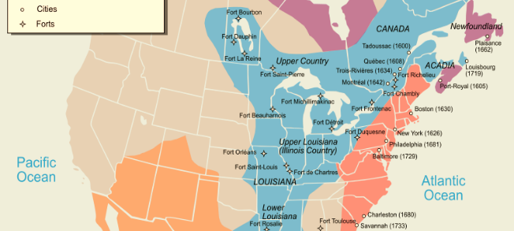
动因之一：市场的驱动
英属北美殖民地人口
1640--3万左右
1776--220万左右
需求爆棚·供给奥特
利益驱动·技术给力

Slide 5
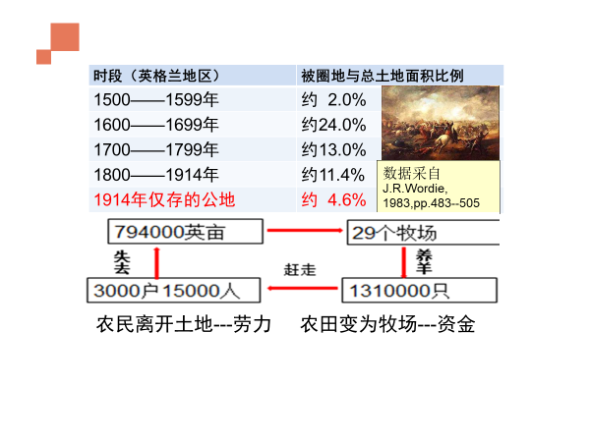
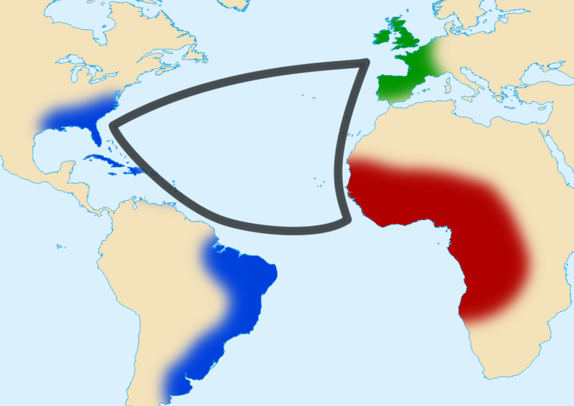
动因之二：
资本的驱动
原始资本积累
资金+劳力
马克思在《资本论》中说:
“资本来到世间,从头到脚,每个毛孔都滴着血和肮脏的东西”。
三角贸易

Slide 6
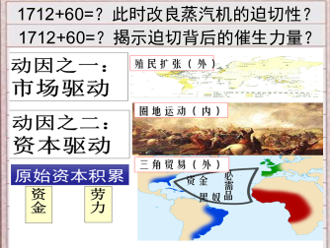
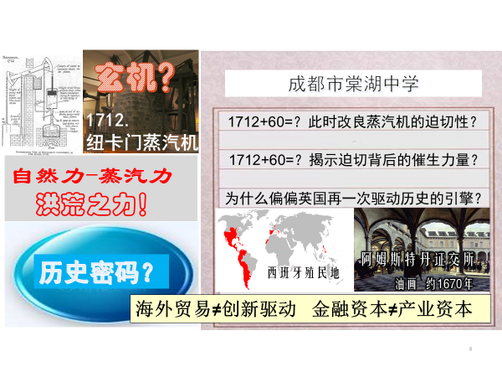
为什么偏偏又是英国再一次驱动了近代文明的历史引擎？
海外贸易≠创新驱动
金融资本≠产业资本

Slide 7
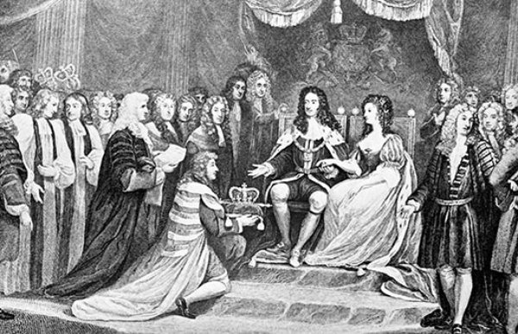
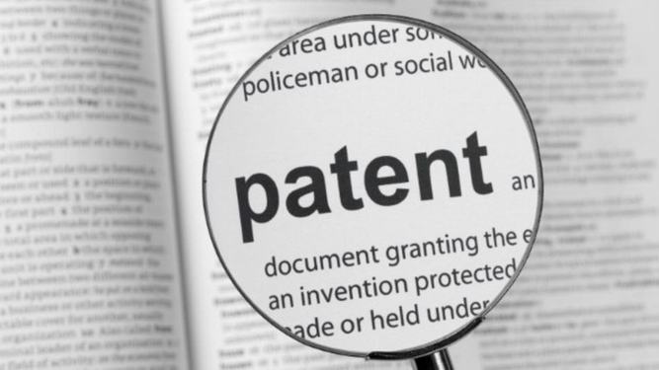
1449年最早就发明了专利
到1851年共颁布13023项专利
“垄断法终止了王权在创造专利上的特权,在历史上比单纯对国王权力的制止更加重要”。
——道格拉斯·诺思《西方世界的兴起》
Constitutional monarchy
吸引大鳄风投+推动达人攻关
尊重知识产权-自由企业制度
没有官方任命-没有官本位制
没有政党色彩-没有政治干预

Slide 8
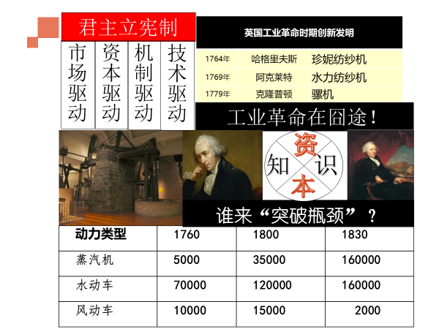
瓦特
博尔特

Slide 9
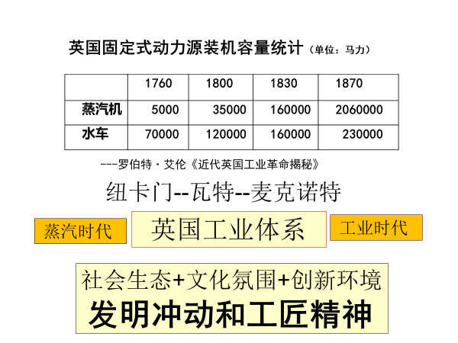
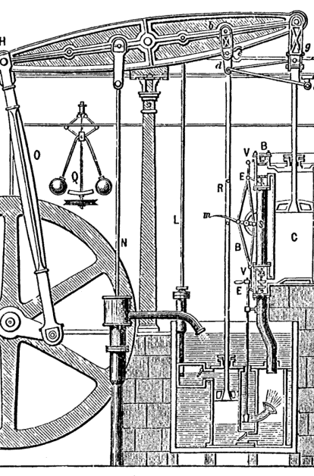

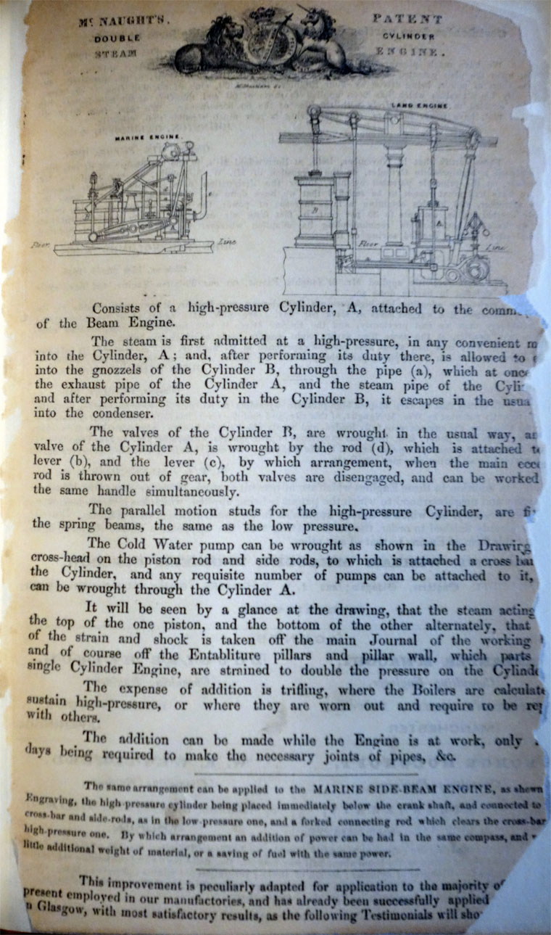

Slide 10
蒸汽时代---电气时代
独领风骚---多元互动
历史动因---发展动态
社会生态---世界面貌
2.0版
英国工业文明的拓展
欧美1860年代的诞生
资本主义的相对稳定
市场环境的完善发育
理论科学原理的转化
1.0版

Slide 11
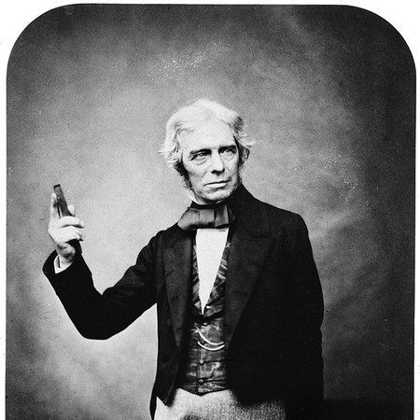

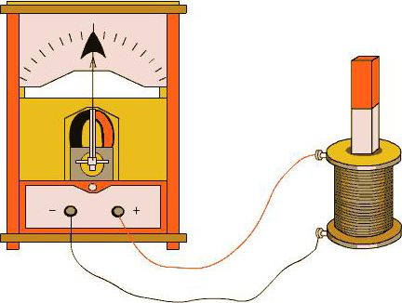


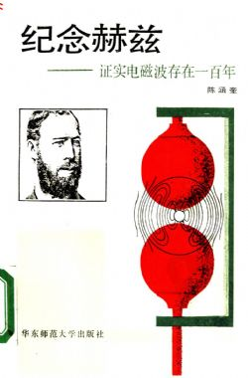
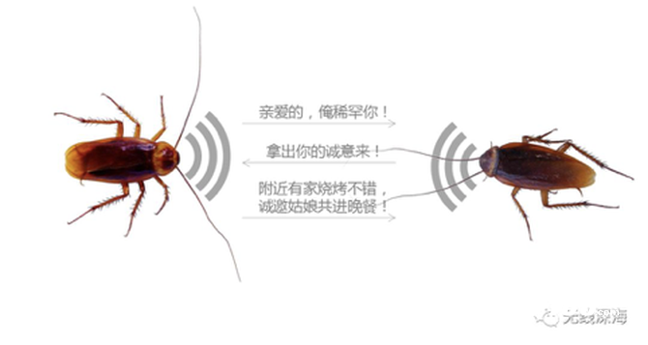
e(t) = -n(dΦ)/(dt)
发电机---通过电磁感应将机械能转换为电能的机器。
发动机---可以把其它形式的能转化为机械能的机器。
奔驰和福特汽车
莱特兄弟的飞机
石油开采和化工
平炉和转炉炼钢
爱迪生电灯泡
贝尔的电话机
1888,柏林科学院，31岁科学家赫兹：“我敢向世界宣布,麦克斯韦提出的电磁波真实存在。”
马可尼发明无线电报

Slide 12
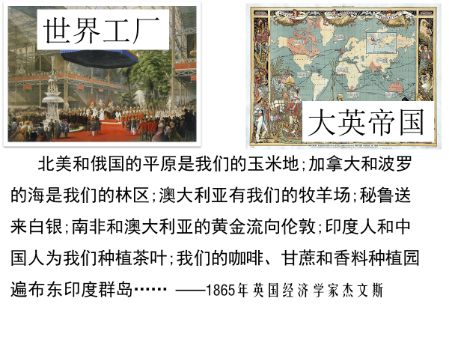
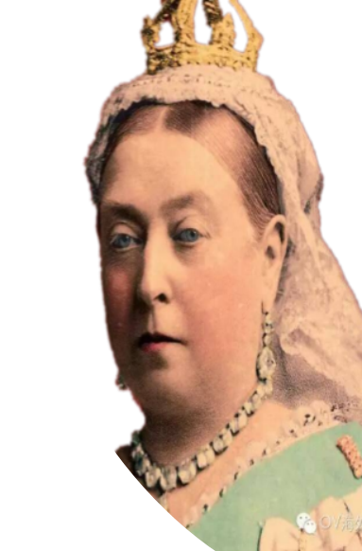

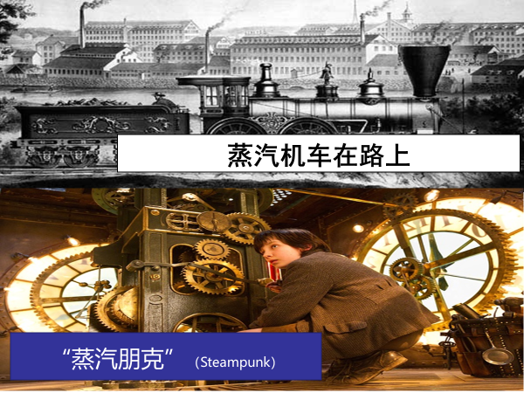
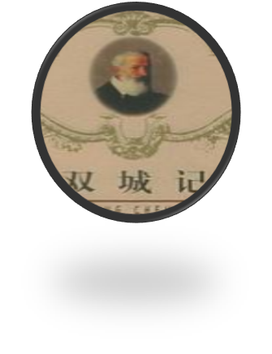
怎样的时代？
这是最好的时代,这是最坏的时代;这是智慧的时代,这是愚蠢的时代;这是信仰的时期,这是怀疑的时期;这是光明的季节,这是黑暗的季节；这是希望的春季,这是悲伤的冬日。

Slide 13
生产手段
生产组织
生产效率
生产关系
产业结构
社会结构
经济布局
人口布局
生活方式
生活内容
文化思潮
时代潮流
国际市场
世界格局
农业社会
工业社会
传导与进化
社会 立法
社会 保障
社会 改革
沧桑巨变-范式转型-全新世界
人与机器—机器附庸
人与企业—血汗工厂
人与社会—两极分化
人与自然—环境危机
东方西方—霸凌主义
裂变与异化
社会问题
人类困惑

Slide 14
两次工业革命的关联与升级
必备前提与充要条件
一国先驱到多国并发
技术改进到理论科学
技术人员到科学大家
传统行业到新型产业
蒸汽时代到电气时代
煤炭时代到石油时代
生铁时代到钢铁时代
工厂时代到垄断时代
商品输出到资本输出

